Slide 1
MENINGITES PURULENTES

Slide 2
INTRODUCTION
Méningites purulentes:
Infection des méninges par bactéries : (méningocoque, pneumocoque, listeria, BGN, staphylocoque etc)
Syndrome infectieux et syndrome méningé
LCR plus de 10 cellules/mm3.
LCR trouble ou purulent
Riche en protéines,
Prédominance PNN > 50 %.
Concerne adultes et enfants.
Pronostic effroyable : mortalité élevée.
Urgence diagnostique et thérapeutique.
Le temps est compté

Slide 3
CLINIQUE (1)
Début
- Brutal
Fièvre élevée (39-40°C)
Céphalées, vomissements.
Phase d’état
- Syndrome méningé
Syndrome infectieux.
Inconstant surtout aux âges extrêmes.

Slide 4
CLINIQUE (2)
Examen:
Attitude en « chien de fusil »
Raideur méningée: raideur de la nuque (85 %)
et signe de Kernig, Brudzinski (50 % cas)
Hyperesthésie cutanée, douleur à la mobilisation
Raie méningitique de Trousseau ( trouble vasomoteur : raie blanche puis rouge ) –Chez le NRS nuque molle, FA bombante( position assise en dehors des cris)
Purpura ou non extensif ?
Conscience (Glasgow)
Signes de localisation neurologique
Signes de choc
CIVD (saignement spontané)
Autres foyers infectieux.

Slide 5
CLINIQUE (3)
PL urgente
Macroscopiquement
LCR trouble ou franchement purulent, hypertendu
“Aspect eau de riz”
LCR peut être clair : au tout début ou dans méningites suraiguës ou listériose ou méningites décapitées.
LCR peut être hémorragique (rarement).

Slide 6
CLINIQUE (4)
Analyse LCR:
Cytologie: hypercellularité: > 10 éléments/mm3
PNN> ou égale 50 %
Chimie: - hyperprotéinorrachie > 1g/l
- Glycorrachie: diminuée.
Examen bactériologique
Examen direct + culture
Positif dans 60 à 90 % cas
Peut être négatif.
Autres examens:
- recherche d’Ag solubles LCR, sang, urines,
(pneumocoque, méningocoque A et C, H. influenzae).
- Hémocultures.

Slide 7
CLINIQUE (5)
Evolution
Sous traitement: souvent favorable avec guérison sans séquelles.
Séquelles neurosensorielles possibles.
- Non traitée, évolution mortelle
Pronostic plus réservé : troubles conscience !
Pronostic effroyable.

Slide 8
CLINIQUE (6)
Complications:
- AVC, œdème cérébral, abcès cérébral.
- Hémorragie cérébrale, thrombophlébite.
Séquelles neurologiques:
- hypoacousie,déficit moteur, atteinte nerfs oculomoteurs, troubles cognitifs, troubles parole, ataxie, hydrocéphalie.
- Retards intellectuels.

Slide 9
CLINIQUE (7)
Formes cliniques
-Formes selon le terrain:
Nourrisson: fièvre, troubles digestifs, gémissements plaintifs, Bombement fontanelle
Nouveau né: signes atypiques, PL systématique
Fièvre ou hypothermie, convulsion, trouble du tonus, absence de prise de poids, refus de boire, périodes d’apnée.
Enfants: H. Influenzae surtout – Pas de raideur méningée.

Slide 10
CLINIQUE (8)
Sujet âgé:
signes parfois trompeurs
Céphalées banales, rachialgies.
Douleurs rattachées à l’arthrose.
Syndrome méningé inconstant.
Germes: BGN
Formes évolutives : décapitées

Slide 11
elements d’orientation et germes (1)
Méningocoque(N. meningitidis)
Saison hivernale,
Notion d’épidémie,
Début brutal,
Purpura surtout extensif,
Absence de signes neurologiques focaux,
Déficit en complément.

Slide 12
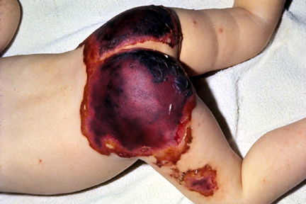
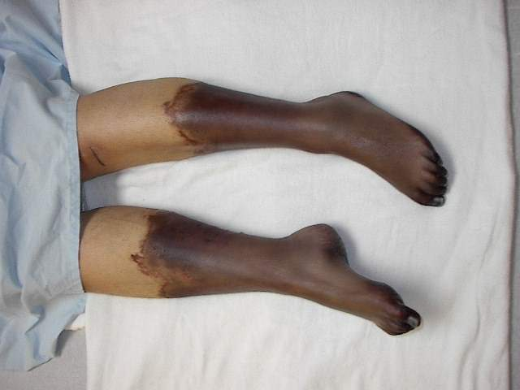
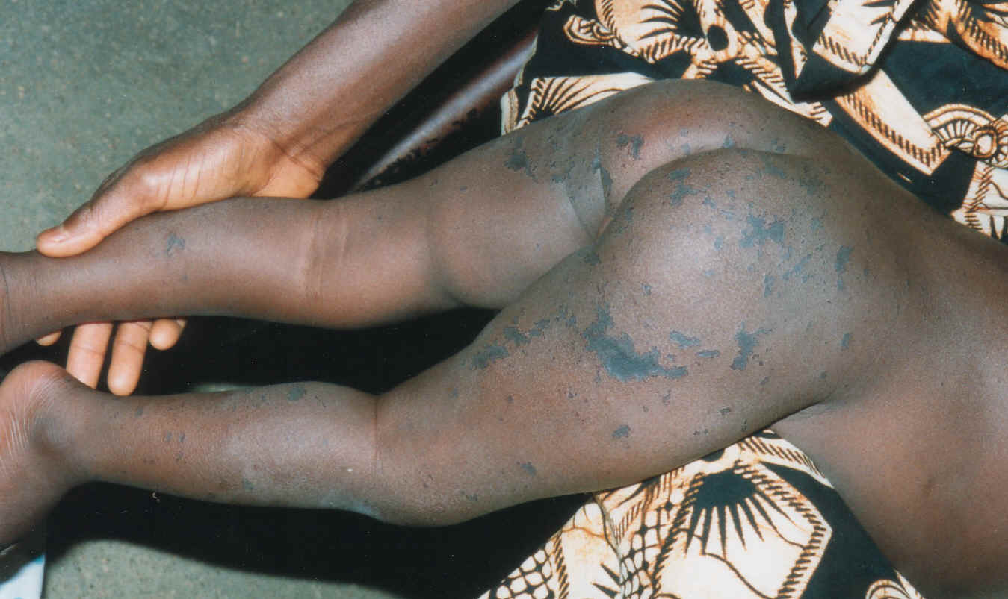
Purpura fulminans!

Slide 13
elements d’orientation et germes (2)
Pneumocoque:
Alcoolisme, ATCD de trauma crânien, de chirurgie base du crâne, ATDC méningite, rhinorrhée chronique
Asplénie, infection à VIH, myélome
Début brutal, coma, convulsions, signes neuro. focaux.
Infection récente ou en cours des VA: otite, sinusite, pneumopathie.

Slide 14
elements d’orientation et germes (3)
Facteurs de risque de pneumocoque résistant à la pénicilline (PRP):
- Traitement par bétalactamines dans les mois précédents;
- ATCD otites
- Immunodépression;
- Infection à VIH.

Slide 15
elements d’orientation et germes (4)
Listériose (Listeria monocytogenes)
Age > 50 ans,
Grossesse,
Immunodépression: corticothérapie, myélome, transplantation
Notion d’épidémie,
Evolution progressive des signes cliniques
Signes de rhombencéphalite,
LCR: formule panachée.

Slide 16
elements d’orientation et germes (1)
BGN:
personne âgée, infection urinaire ou digestive, méningites nosocomiales
H. influenzae: enfants< 5ans
rhino-conjonctivite
Staphylocoque: surtout dans méningites secondaires et nosocomiales
Germes résistants: KES, pseudomonas.

Slide 17
DIAGNOSTIC DIFFERENTIEL
Hémorragie méningée
Méningo-encéphalite
Abcès du cerveau
Thrombophlébite cérébrale
Paludisme à plasmodium falciparum.

Slide 18
TRAITEMENT (1)
Tout cas de méningite bactérienne (avec ou sans germes identifiés)
Et rapidement !
Antibiothérapie urgente
dès constatation LCR trouble ou purpura extensif.
Parfois à domicile ou lors prise en charge SAMU.

Slide 19
TRAITEMENT (2)
1-antibiothérapie initiale
a- Pas d’élément d’orientation étiologique
- pas signe de gravité: amoxicilline ou C3G
- signe de gravité: Amoxicilline + C3G
ou C3G + vancomycine.

Slide 20
TRAITEMENT (3)
b- Eléments d’orientation
Suspicion de méningite à Méningocoque
Amoxicilline ou C3G
Suspicion de méningite à pneumocoque
Pas de FDR de PRP ni de signe de gravité: C3G
FDR de PRP et ou signe de gravité: C3G+ vancomycine.

Slide 21
TRAITEMENT (4)
Suspicion de méningite à Listéria
Amoxicilline+ gentamycine
si allergie cotrimoxazole
Suspicion de H. Influenzae
C3G

Slide 22
TRAITEMENT (5)
Posologies:
C3G:
céfotaxime: 200 à 300 mg/kg/j (4 perfusions)
ceftriaxone: 70- 100 mg/kg/j (1 ou 2 IIV)
Amoxicilline: 200 mg/kg/j (4 – 6 perfusions)
Gentamycine: 3 mg/kg/j (2 perfusions)
Cotrimoxazole: 6 à 8 ampoules/j
(TMP: 6 à 8 mg/kg; SMZ: 30-40 mg/kg)
Vancomycine: 40-60 mg/kg/j (4 perfusions ou PSE )

Slide 23
TRAITEMENT (6)
Durée:
Méningocoque: 7 jours
Pneumocoque: 10 jours
Listeria: 2 à 3 semaines
BGN: mal codifiée (3 à 6 semaines)
Staphylocoque: 3 à 6 semaines.
Evaluation antibiothérapie après isolement bactérie et
détermination de la sensibilité (48 heures)

Slide 24
TRAITEMENT (7)
Traitement du choc
Traitement troubles de la coagulation
Traitement œdème cérébral
Hydratation
Contrôle et prévention des convulsions
Contrôle de la fièvre
Corticothérapie ?
PL de contrôle inutile sauf évolution non favorable ou atypique

Slide 25
PROPHYLAXIE (1)
Méningites à méningocoque ou à hémophilus
Déclaration obligatoire (rapidement)
Chimioprophylaxie des sujets contact
Vaccination des sujets contact pour Méningo A et C
Méningocoque
Prophylaxie: sujets contact
Rifampicine: 600 mg X 2/j 02jours
Enfant: 10 mg/kg X 2/j 02 jours
Si allergie: Spiramycine: 3MUI x 2/j 05 jours
Enfant: 75000 UI X 2/ j 05 jours

Slide 26
PROPHYLAXIE (2)
H.influenzae
Rifampicine 600 mg/j - 5j
Pneumocoque
Pas de prophylaxie
Pas de transmission interhumaine
Traitement porte d’entrée.

Slide 27
PROPHYLAXIE (3)
Vaccination
vaccin Anti-méningococcique polysaccharidique bivalent (A et C), indiquée chez les sujets se rendant en pays de haute endémicité A ou C, lors des épidémies A, C. Les pèlerins se rendants à la Mecque sont vaccinés par le sérotype A, C, Y, W135
Anti- H. Influenzae b
Anti-pneumococcique.

